Slide 1




Chào mừng quý thầy cô về dự tiết học ngày hôm nay
Bức tranh của em gái tôi

Slide 2


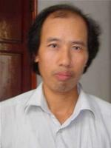


-Tạ Duy Anh (9/9/1959), quê ở Hà Tây.
-Một nhà văn trẻ, trung thực, luôn tìm tòi, đổi mới trong tư duy và nghệ thuật
-Từng đạt nhiều giải thưởng của báo TNTP, NXB Kim Đồng…

Slide 3



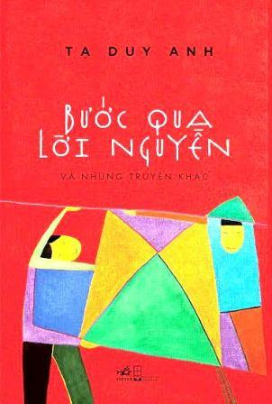

Slide 4

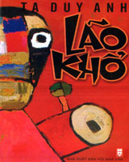



Slide 5

-Rút trong tập “Con dế ma”.
-Được giải nhì trong cuộc thi sáng tác “Tương lai vẫy gọi” của báo Thiếu niên tiền phong năm 1998.

Slide 6
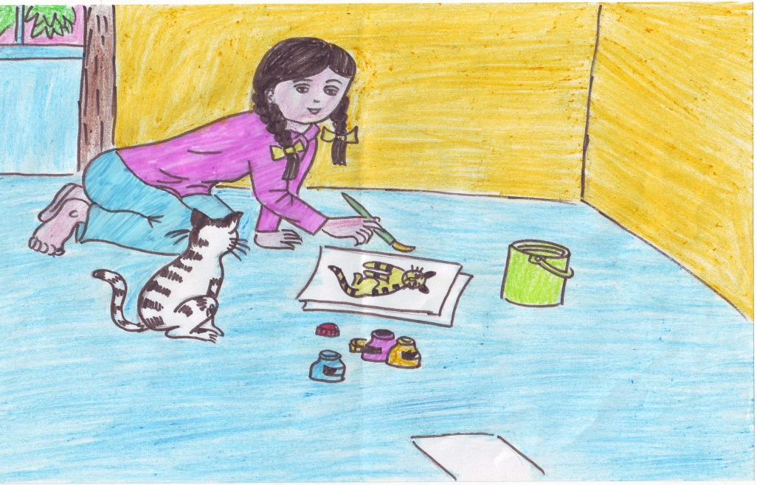
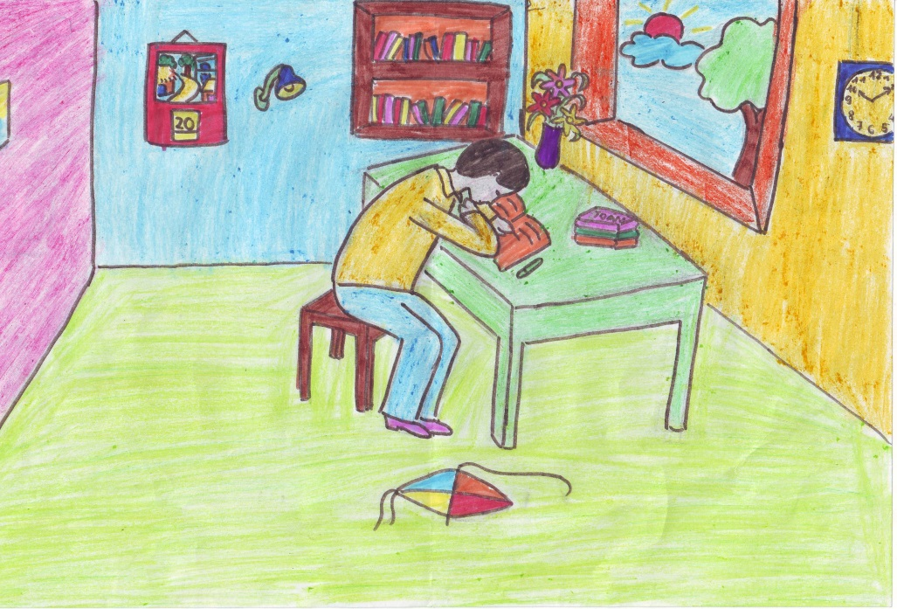
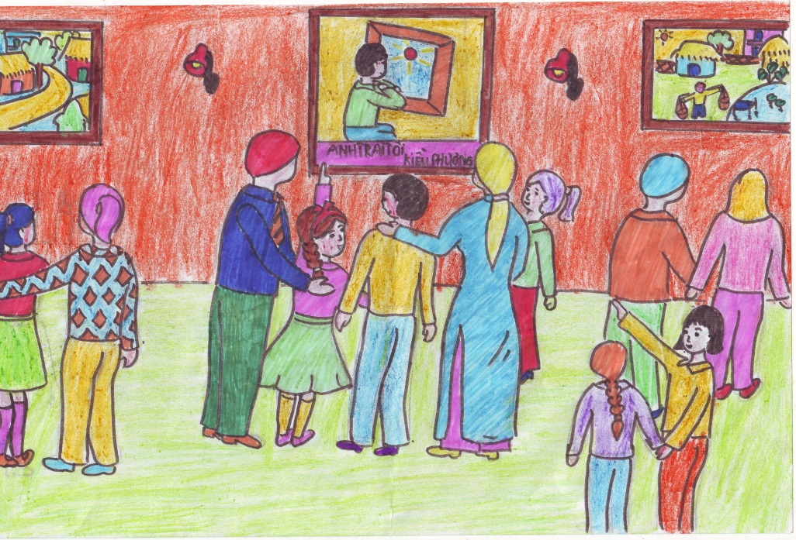

Slide 7
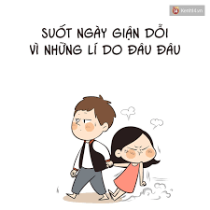
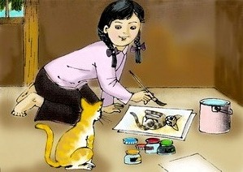
Kiều Phương là một cô bé nghịch ngợm nhưng rất thích vẽ.
KIỀU PHƯƠNG VÀ ANH TRAI
KIỀU PHƯƠNG VẼ TRANH

Slide 8

Khi phát hiện em chế màu vẽ, người anh tỏ thái độ coi thường.

Slide 9


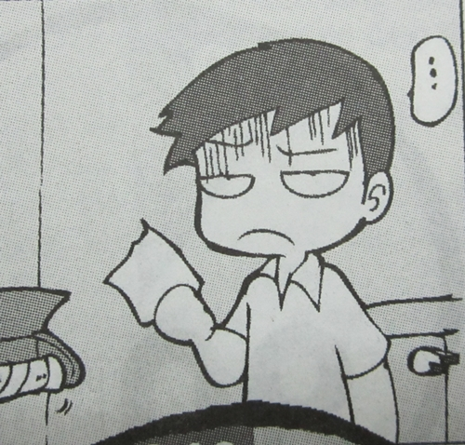
Khi phát hiện em có tài vẽ, người anh rơi vào mặc cảm và thường gắt gỏng với em.

Slide 10


Bức tranh đoạt giải nhất của Kiều Phương lại là bức tranh vẽ về người anh của mình.

Slide 11
Người anh nhận ra tấm lòng nhân hậu của em gái và hối hận về lòng đố kị của mình.

Slide 12
Câu chuyện kể về hai anh em Kiều Phương (còn gọi là mèo ) qua lời kể của người anh. Mèo là một cô bé hay nghịch ngợm nhưng lại có năng khiếu vẽ đặc biệt.
Sau một thời gian theo dõi, nhất là khi nghe chú Tiến Lê khen tranh của em gái, người anh rơi vào trạng thái mặc cảm. Trạng thái tâm lý này khiến người anh thường gắt gỏng với Mèo mặc dù cô bé chẳng có tội tình gì.
Nhưng thật bất ngờ, bức tranh đoạt giải của Kiều Phương lại là bức tranh vẽ về người anh thân yêu của mình. Trước bức tranh, người anh nhận ra tấm lòng nhân hậu của em gái và hối hận vì đã có lúc mình đã đối xử không đúng với em .

Slide 13

CỐT TRUYỆN
Mở đầu:
Giới thiệu cô em gái
Kết thúc:
Hiểu được tâm hồn và lòng nhân hậu của em gái
Thắt nút:
Kiều Phương được phát hiện tài năng hội hoạ
Phát triển:
Anh ganh ghét, đố kị
Mở nút:
Bức vẽ “Anh trai tôi” đạt giải

Slide 14

BỐ CỤC
3 phần
Từ đầu -> phát huy tài năng: Cô bé Kiều Phương được phát hiện là có tài năng hội hoạ.
Tiếp-> muốn cả anh cùng đi nhận giải: Sự thay đổi trong tình cảm của ngươì anh đối với nhân vật Kiều Phương
Còn lại: Người anh nhận ra những nhược điểm của mình và tình cảm trong trẻo, nhân hậu của em gái.

Slide 15

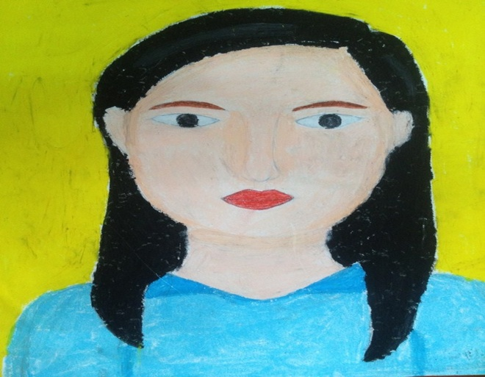
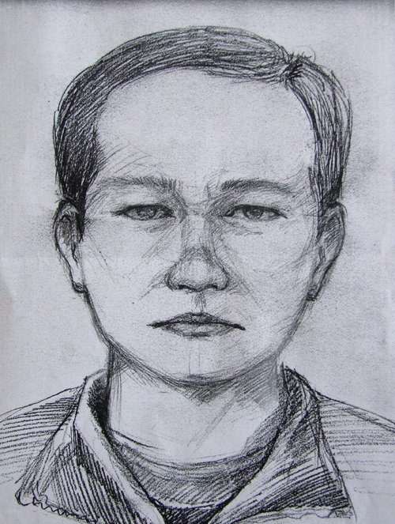
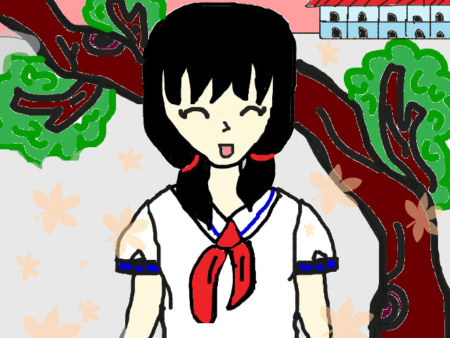
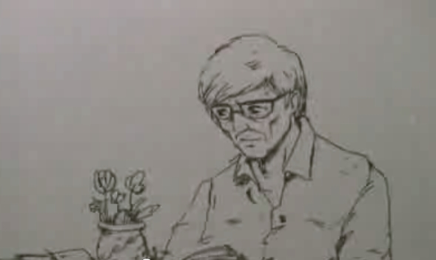
Những nhân vật nào được nói nhiều nhất trong truyện?
Kiều Phương
Mẹ Kiều Phương
Bố Kiều Phương
Anh trai
Bé Quỳnh
Chú Tiến Lê

Slide 16
Phán đoán
Ai là nhân vật chính?
Cả hai đều là nhân
vật chính
Kiều Phương
Anh trai

Slide 17

Nhận xét
Ai là là nhân vật trung tâm?
Vì truyện muốn hướng người đọc tới sự thức tỉnh (lòng đố kị, ganh ghét…) của nhân vật người anh.
Kiều Phương
Nhân vật trung tâm
Anh trai

Slide 18

Truyện được kể theo lời của nhânvật
nào ? Việc lựa chọn vai kể như vậy có tác dụng gì ?
Miêu tả tâm trạng của nhân vật sinh động hơn.
Ngôi kể thứ nhất
Lời kể tự nhiên.
Nhân vật tự bộc lộ suy nghĩ về bản thân mình.

Slide 19

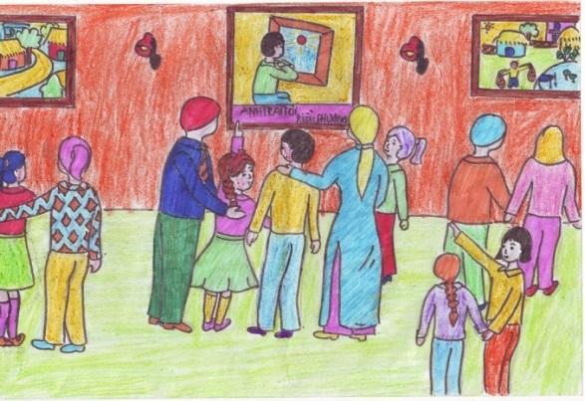
Tâm trạng và thái độ của người anh được miêu tả ở những thời điểm nào?
Trước khi phát hiện em có tài vẽ.
Khi phát hiện ra tài năng của em.
Khi đứng trước bức tranh đạt
giải nhất của em gái.

Slide 20

Tâm trạng của người anh thể hiện rõ
nhất qua những thời điểm nào?
Khi tài năng của em gái chưa được phát hiện.
Khi tài năng hội hoạ của em gái được phát hiện và đạt giải.
Khi đứng trước bức tranh vẽ chính mình của em gái.

Slide 21
Em gái tôi tên là Kiều Phương, nhưng tôi quen gọi nó là Mèo vì mặt nó hay bị chính nó bôi bẩn. Nó vui vẻ chấp nhận cái tên tôi tặng cho và hơn thế, còn dùng để xưng hô với bạn bè. Mèo rất hay lục lọi các đồ vật với sự thích thú đến khó chịu.
– Này, em không để chúng nó yên được à?
Nó vênh mặt:
– Mèo mà lại! Em không phá là được…

Slide 22
Em gái tôi tên là Kiều Phương, nhưng tôi quen gọi nó là Mèo vì mặt nó hay bị chính nó bôi bẩn. Nó vui vẻ chấp nhận cái tên tôi tặng cho và hơn thế, còn dùng để xưng hô với bạn bè. Mèo rất hay lục lọi các đồ vật với sự thích thú đến khó chịu.
– Này, em không để chúng nó yên được à?
Nó vênh mặt:
– Mèo mà lại! Em không phá là được…

Slide 23
Một hôm, tôi bắt gặp nó nhào một thứ bột gì đó đen sì, trông rất sợ, thỉnh thoảng lại bôi bôi ra cổ tay. Trời ạ, thì ra nó chế thuốc vẽ. Thảo nào các đít xoong chảo bị nó cạo trắng cả. Tôi quyết định bí mật theo dõi em gái tôi. Sau khi có vẻ đã hài lòng, nó lôi trong túi ra bốn lọ nhỏ, cái màu đỏ, cái màu vàng, cái màu xanh lục… đều do nó tự chế. Nó đưa mắt canh chừng rồi lại nhét tất cả vào túi sau khi cho mày đen nhọ nồi vào một cái lọ còn bỏ không. Xong, nó vui vẻ chạy đi làm những việc bố mẹ tôi phân công, vừa làm vừa hát, có vẻ vui lắm.

Slide 24
Một hôm, tôi bắt gặp nó nhào một thứ bột gì đó đen sì, trông rất sợ, thỉnh thoảng lại bôi bôi ra cổ tay. Trời ạ, thì ra nó chế thuốc vẽ. Thảo nào các đít xoong chảo bị nó cạo trắng cả. Tôi quyết định bí mật theo dõi em gái tôi. Sau khi có vẻ đã hài lòng, nó lôi trong túi ra bốn lọ nhỏ, cái màu đỏ, cái màu vàng, cái màu xanh lục… đều do nó tự chế. Nó đưa mắt canh chừng rồi lại nhét tất cả vào túi sau khi cho mày đen nhọ nồi vào một cái lọ còn bỏ không. Xong, nó vui vẻ chạy đi làm những việc bố mẹ tôi phân công, vừa làm vừa hát, có vẻ vui lắm.

Slide 25

-Bí mật theo dõi em chế thuốc vẽ
-Trời ạ! Thì ra là nó chế thuốc vẽ.
→Thái độ: ngạc nhiên, coi thường, coi hành động của em là trò trẻ con
-Gọi em: Mèo
Chê bai, coi thường
Trìu mến, thân thương
→ tình anh em, tình gia đình

Slide 26

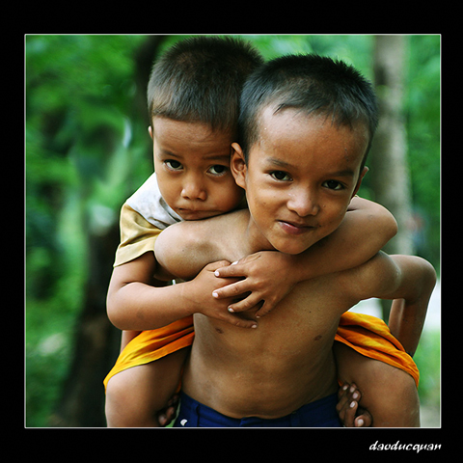
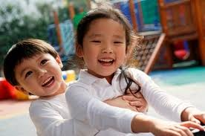

Bøc tranh cña em g¸i t«i
T¹ Duy Anh
Tìm những câu tục ngữ, ca dao nói về tình cảm anh chÞ em trong gia ®ình ?
Anh em như thể tay chân
Rách lành đùm bọc, dở hay đỡ đần
ChÞ ng·, em n©ng

Slide 27
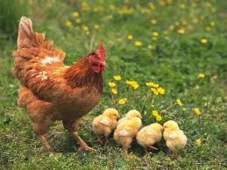
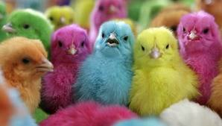

Bøc tranh cña em g¸i t«i
T¹ Duy Anh
H×nh ¶nh nµy khiÕn em liªn t­ëng tíi bµi ca dao nµo nãi vÒ t×nh c¶m anh chÞ em trong gia ®×nh ?
Khôn ngoan đối đáp người ngoài
Gà cùng một mẹ chớ hoài đá nhau

